Slide 1
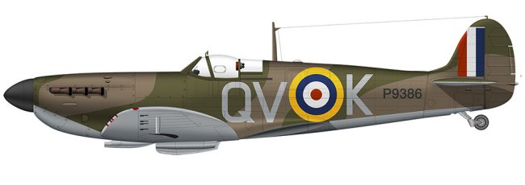
1.5

Slide 2


Slide 3
